Slide 1
Я ученик.
Знакомьтесь –это я.

Slide 2
Создание оптимальных условий для формирования творческой личности.
Обеспечиваются благоприятные условия для коммуникативной практики.
Закладываются основы трудолюбия и способность к самовыражению.
Создаются все условия для гармонизации ребёнка.

Slide 3
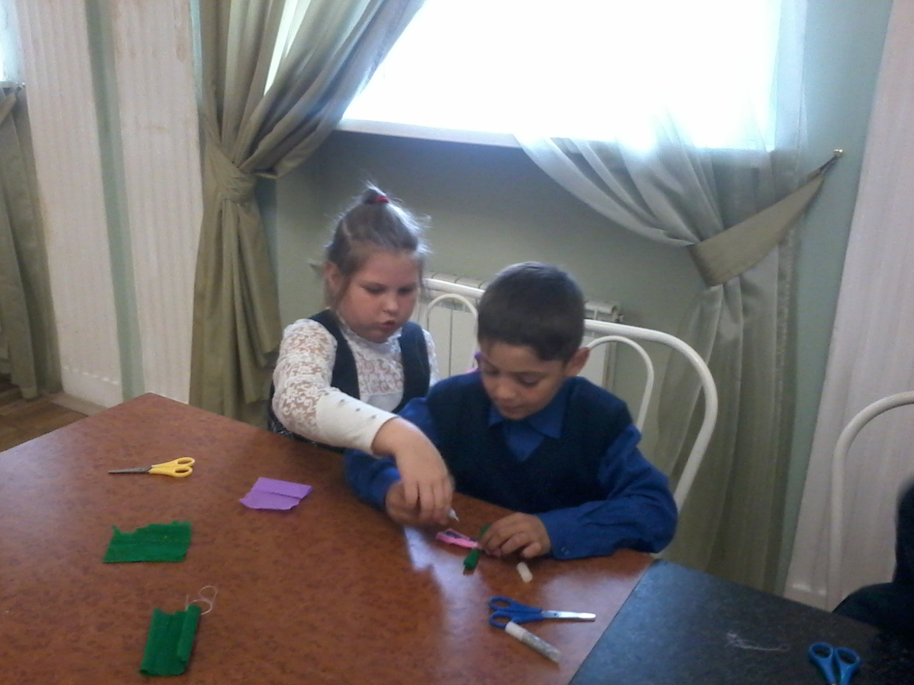
Применение правил сотрудничества.

Slide 4
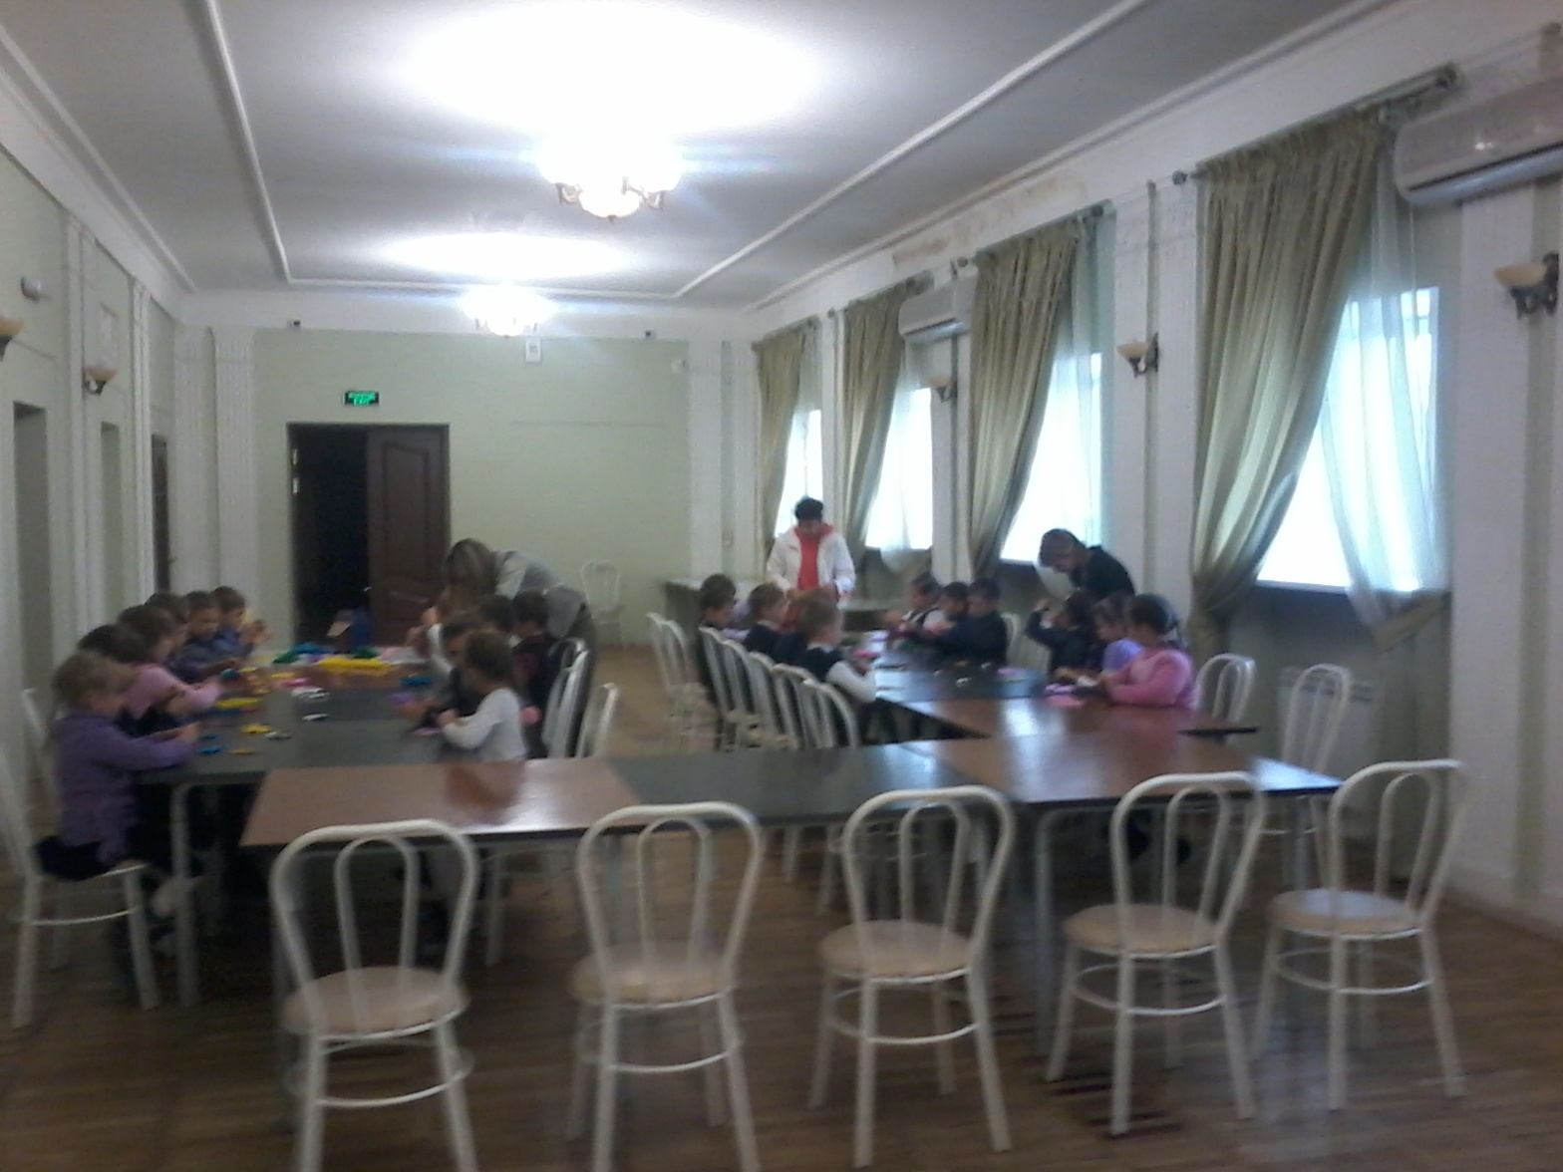
Включение в образовательный процесс различных структурных компонентов.

Slide 5
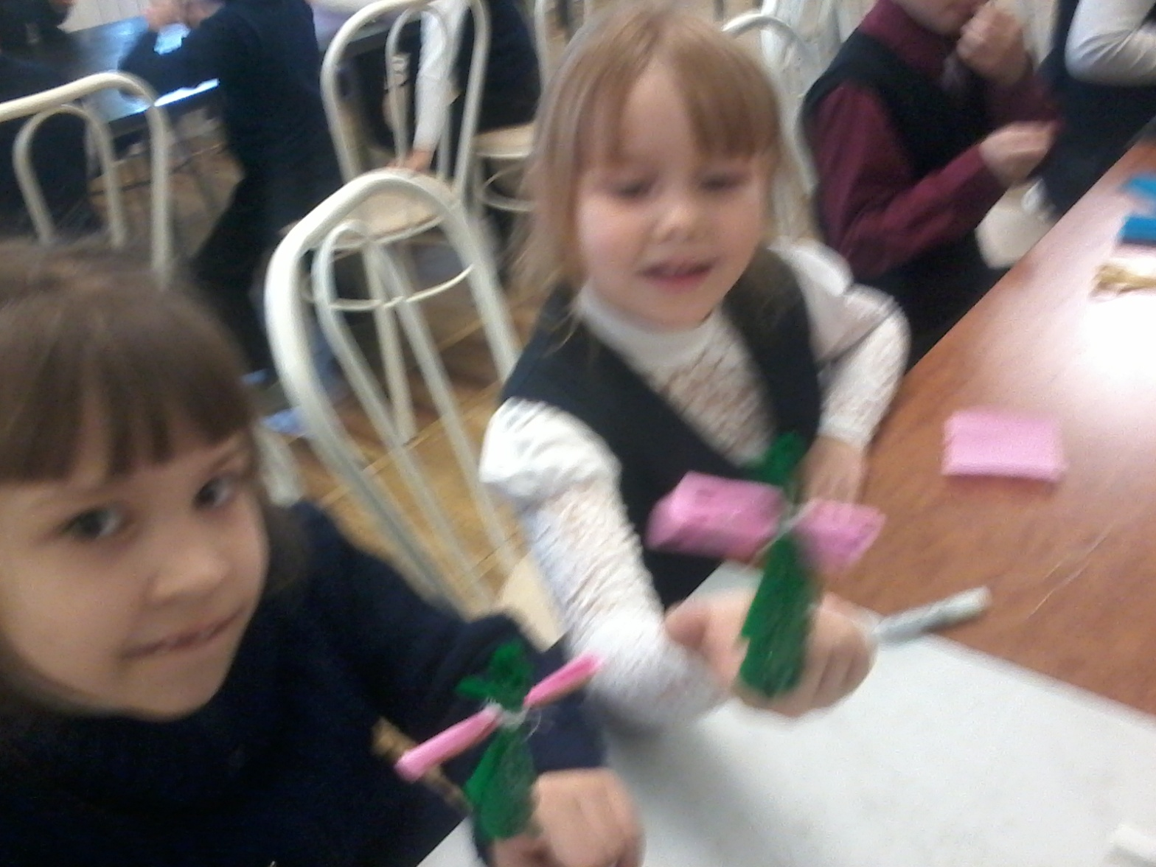
Освоение технологических приёмов.

Slide 6
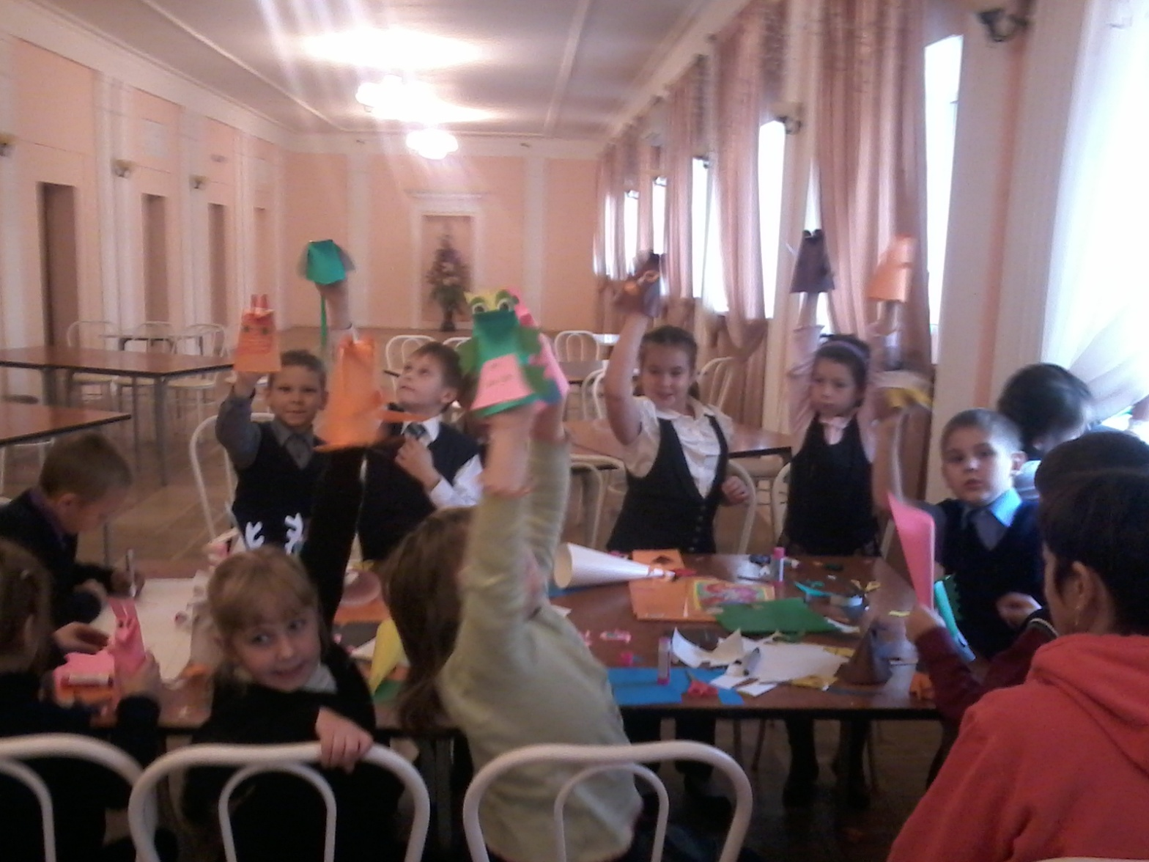
Формирование мотивации успеха.

Slide 7
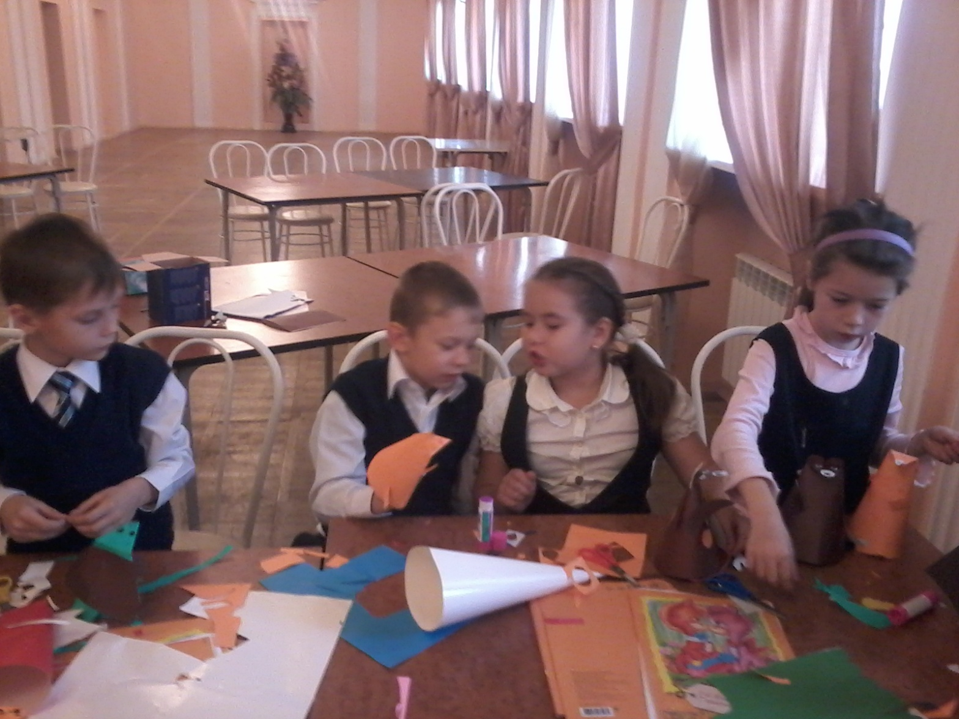
Желание включаться в творческую деятельность.

Slide 8
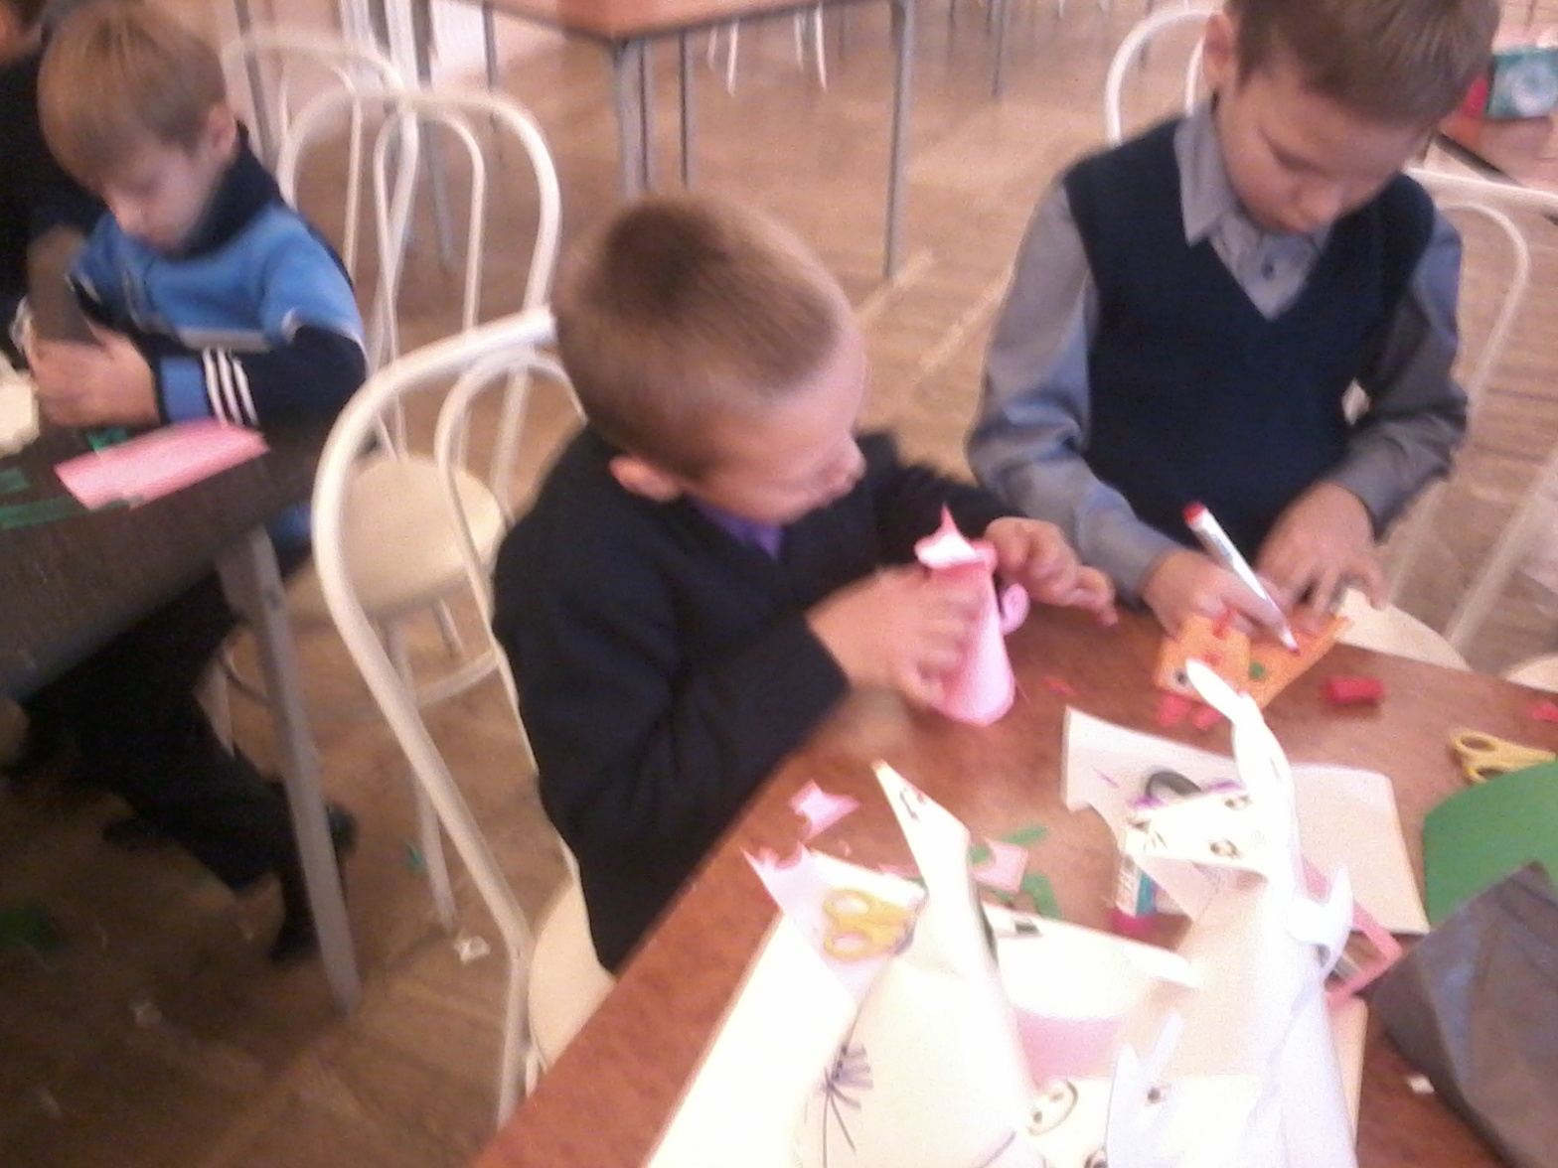
Достижение личностных результатов.

Slide 9
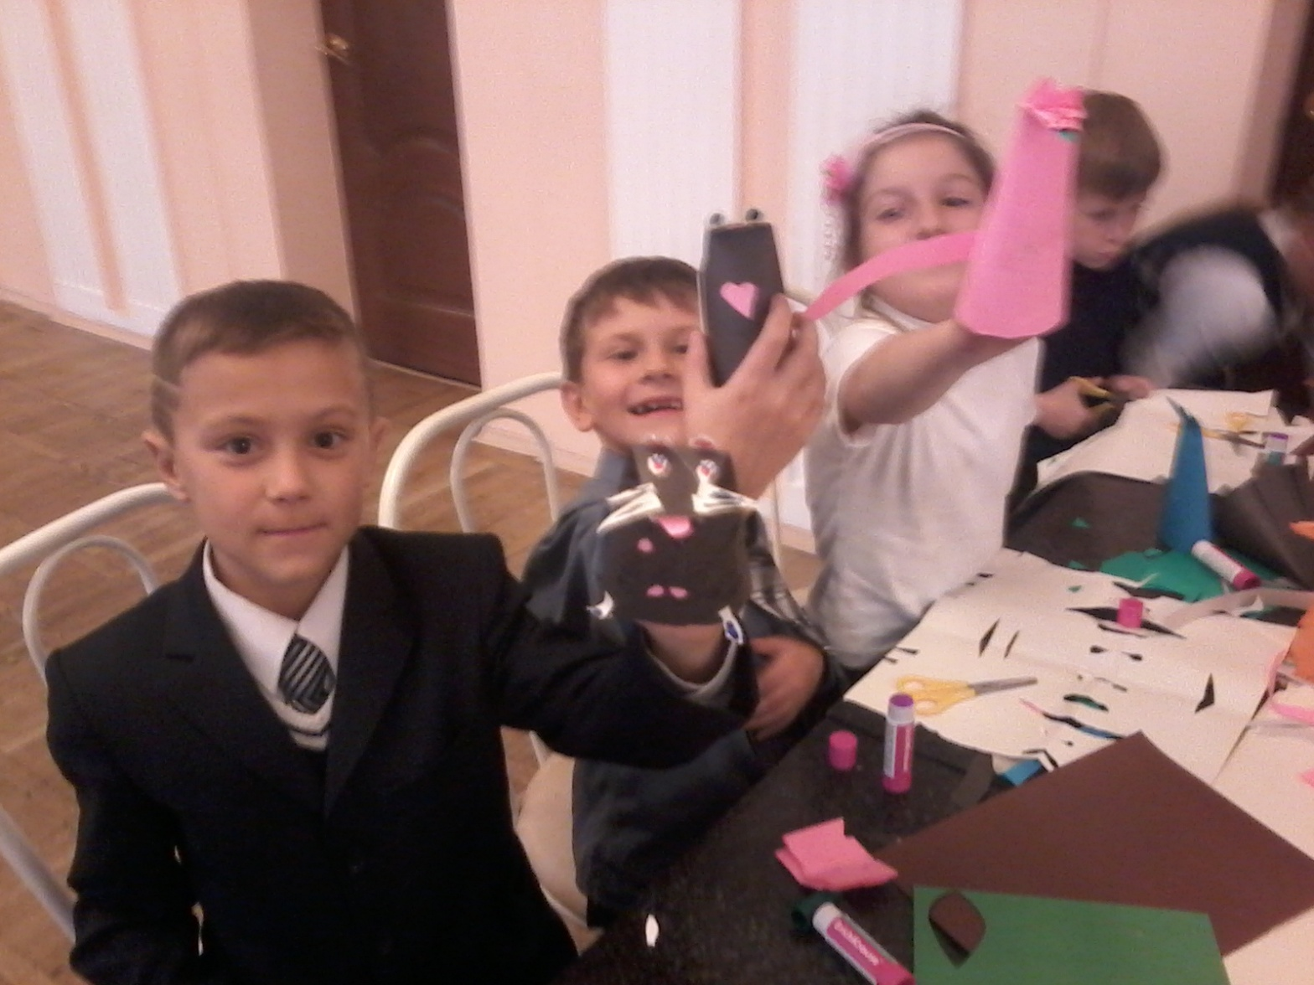
Учитель.
Имбрякова Светлана васильевна.

